Slide 1
Prezentace projektů
Nadačního fondu pro Březnici rok 2014

Slide 2
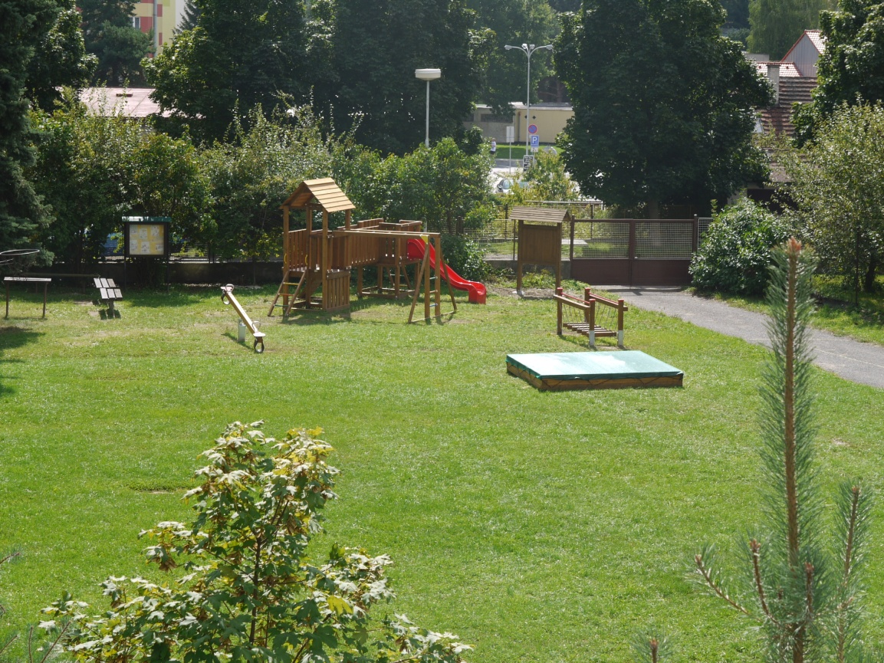
ZŠ Březnice
Dar: 100.000,- Kč
Pohled na nové hřiště
Dětské hřiště u ZŠ

Slide 3
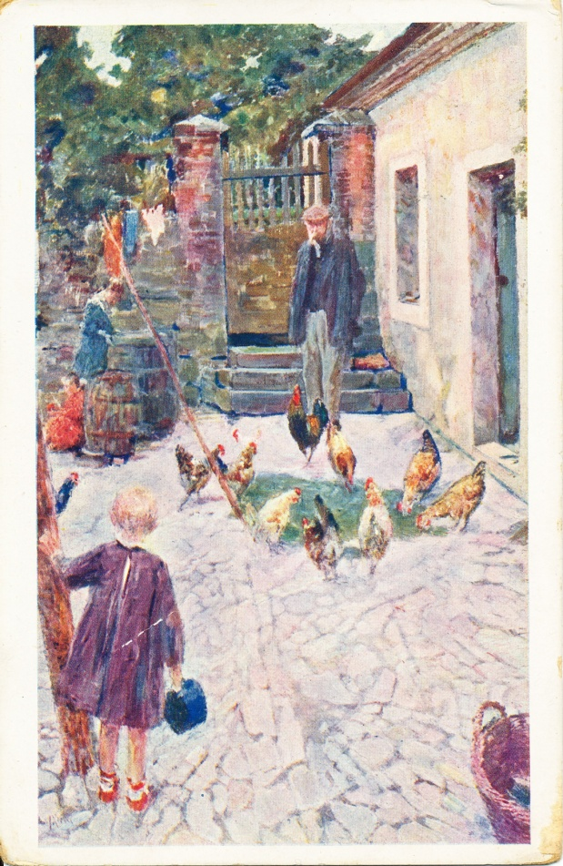
Galerie Ludvíka Kuby
Dar: 34 520,-
Březnický dvoreček
Restaurování obrazu L. Kuby a oprava nábytku darovaného L. Kubou městu Březnici

Slide 4
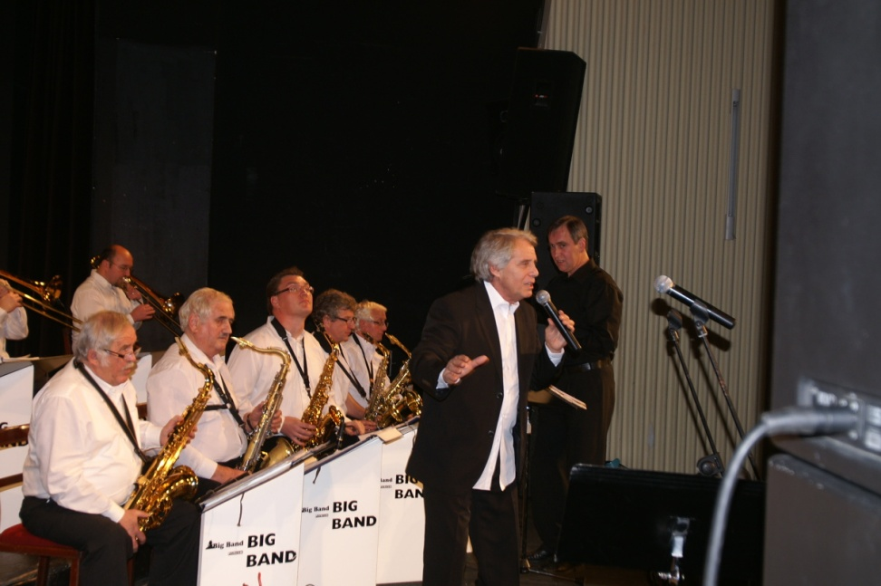
Vánoční koncert v KD Březnice
Big Band Příbram
Dar: 30 000,- Kč
Koncert pro Březnici
Podpora krásného vánočního koncertu se setkala s velkým zájmem březnických občanů

Slide 5
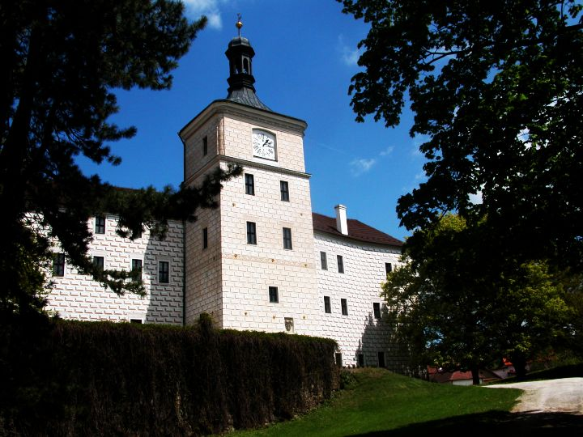
2. Letní zámecký bál na březnickém zámku

Slide 6
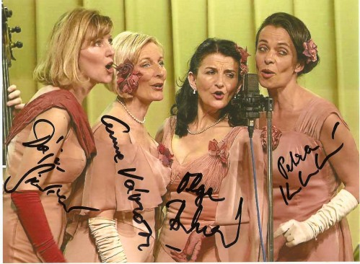
2. Letní zámecký bál
Dar: 20.000,- Kč
Bál pro Březnici srpen 2013
2. Letní zámecký bál
Na krásné srpnové akci Březnického zámku nadační fond umožnil vystoupení sester Havelkových. Byl to velký zážitek pro všechny.

Slide 7
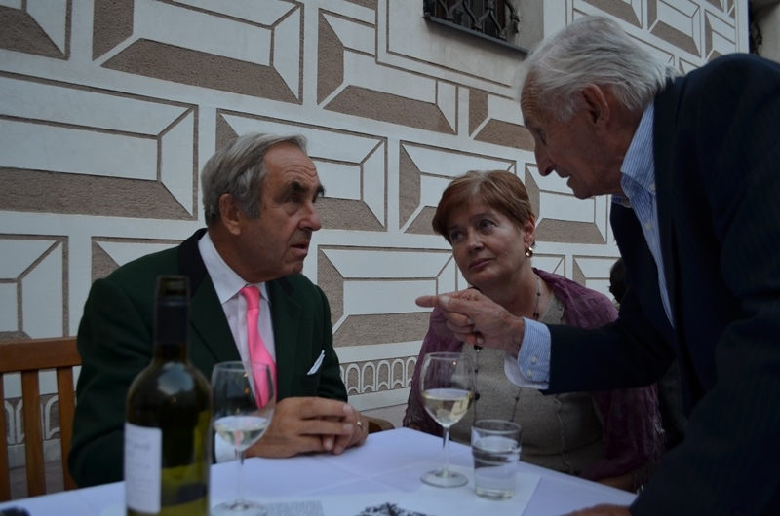
Vzácný host 2. Letního zámeckého bálu

Slide 8
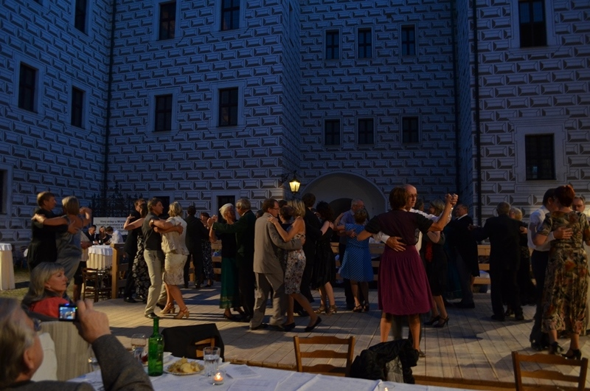
2. Letní zámecký bál srpen 2013

Slide 9

SK Březnice 1918 o.s.
Dar: 20. 000,- Kč
Březnické Mužstvo B
Fotbalový klub jsme podpořili darem, který poslouží na opravu mládežnických šaten

Slide 10
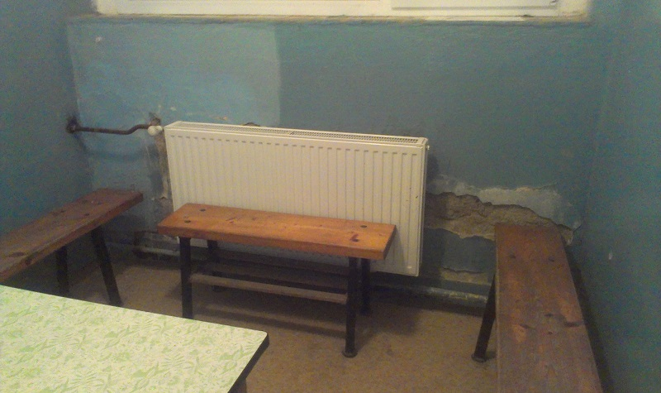
Stav šaten fotbalového klubu

Slide 11
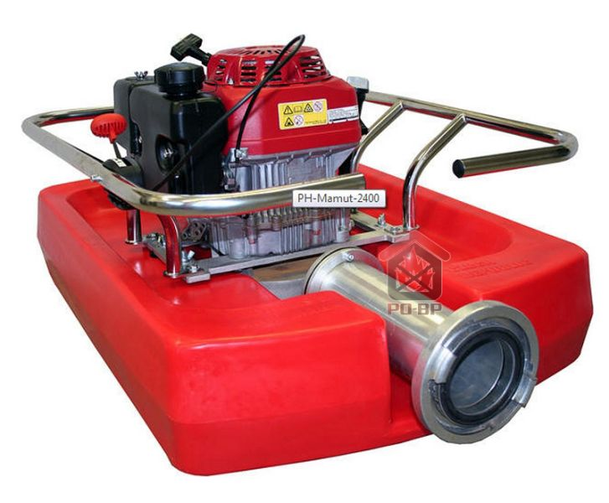
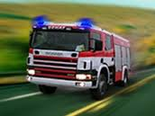
Hasičský záchranný sbor
Březničtí hasiči
Dar: 15.000,- Kč
Nákup čerpadla

Slide 12
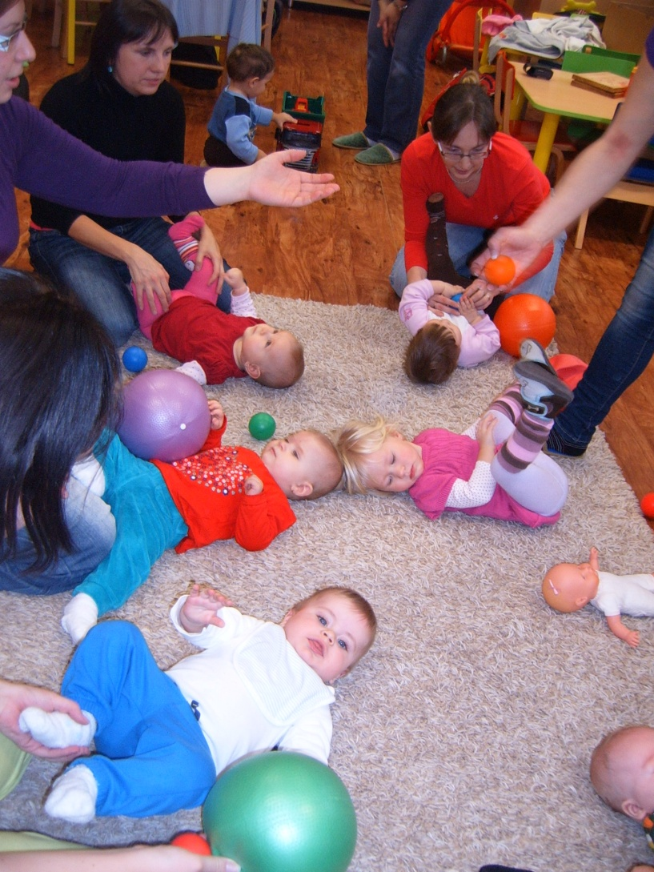
MC Pampeliška
Dar: 10 000,- Kč
Březnické MC
Nákup terapeutických cvičebních pomůcek pro děti
Nákup výtvarného materiálu pro tvořivé dílny

Slide 13
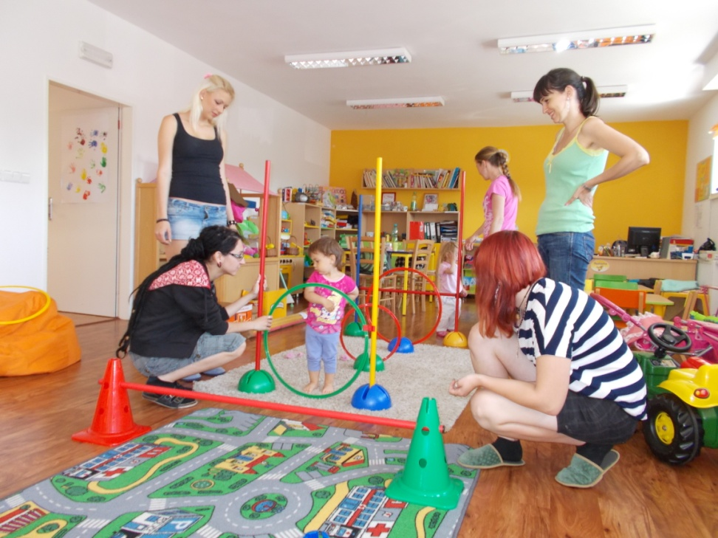
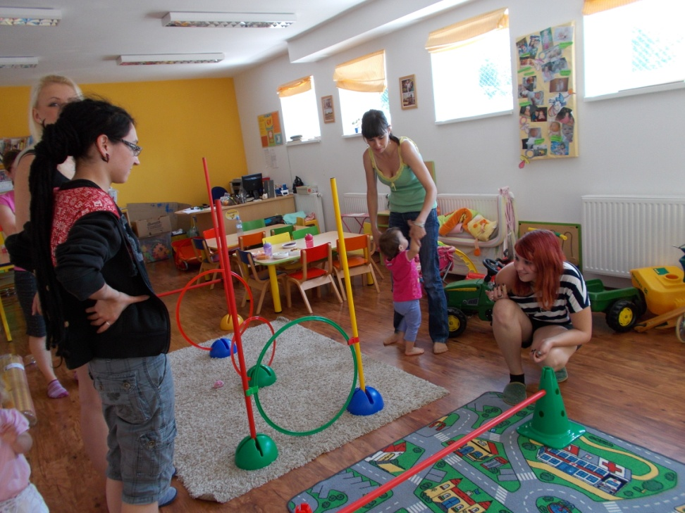
Pomůcky pro MC Pampeliška

Slide 14
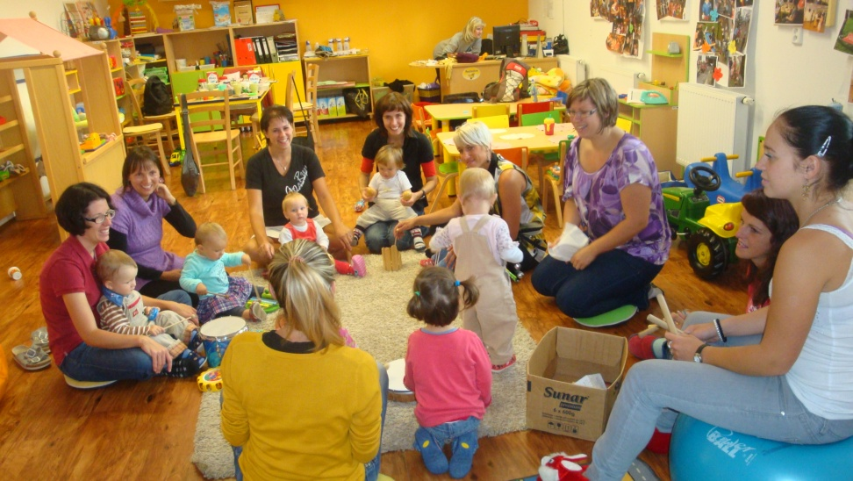
Pomůcky pro MC Pampeliška

Slide 15
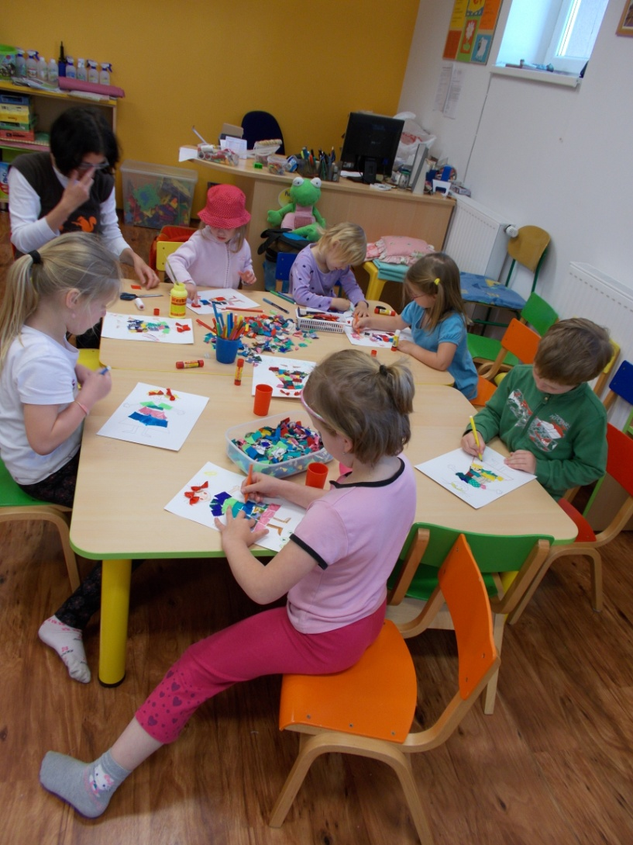
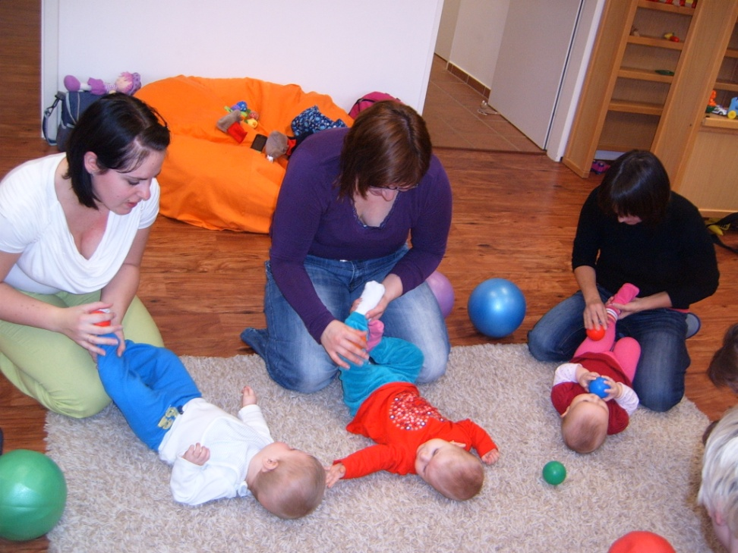
Pomůcky pro MC Pampeliška

Slide 16
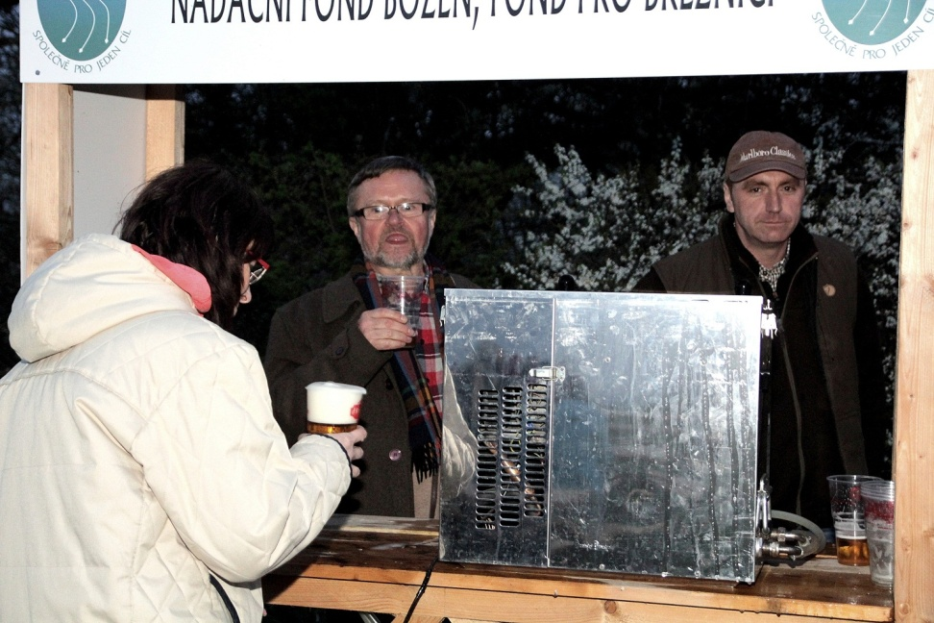
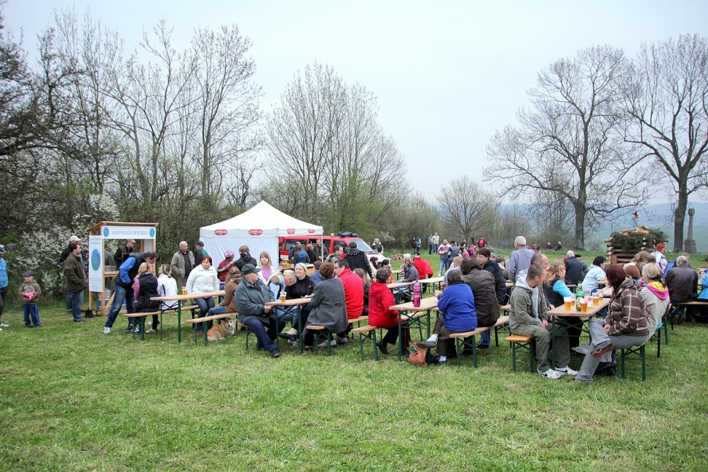
Čarodějnice v Březnici 2013
Šenk březnického piva
Hořící hranice na Stráži

Slide 17
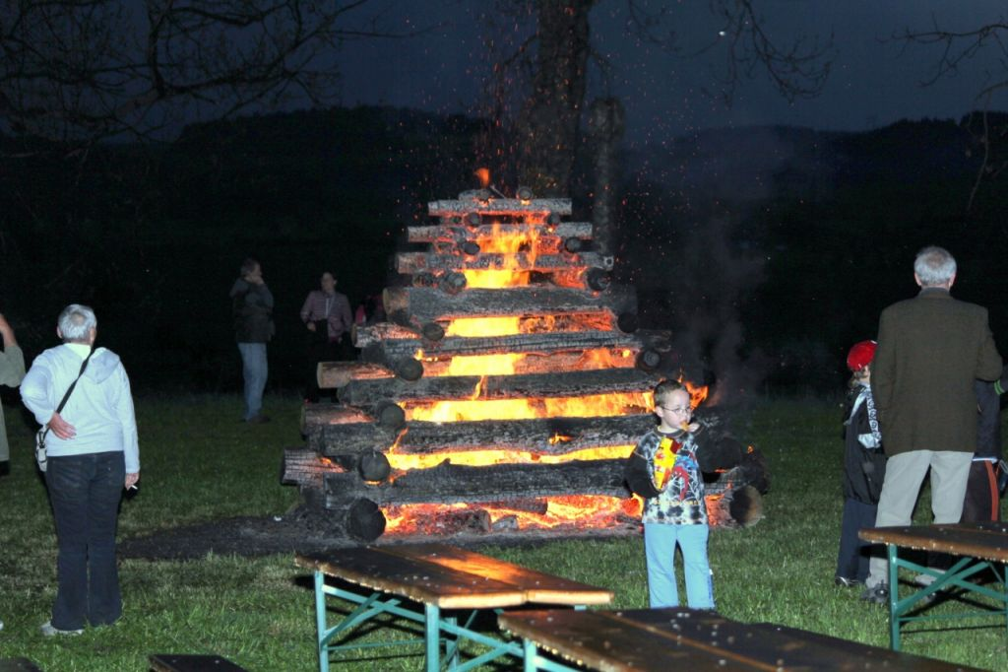
Čarodějnice v Březnici 2013

Slide 18
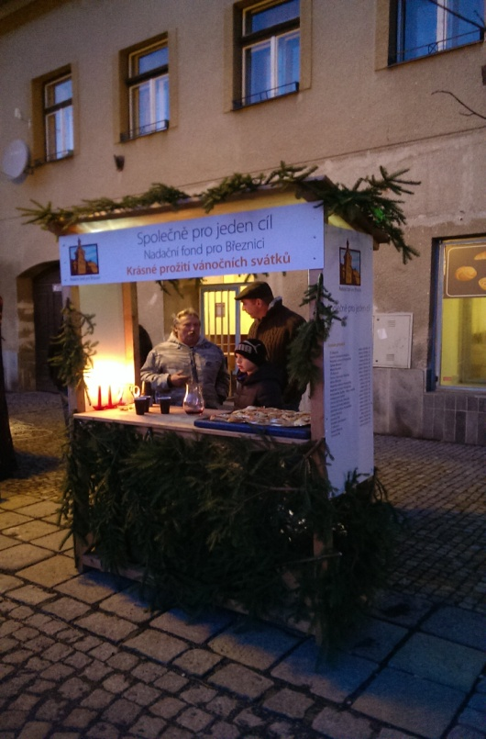
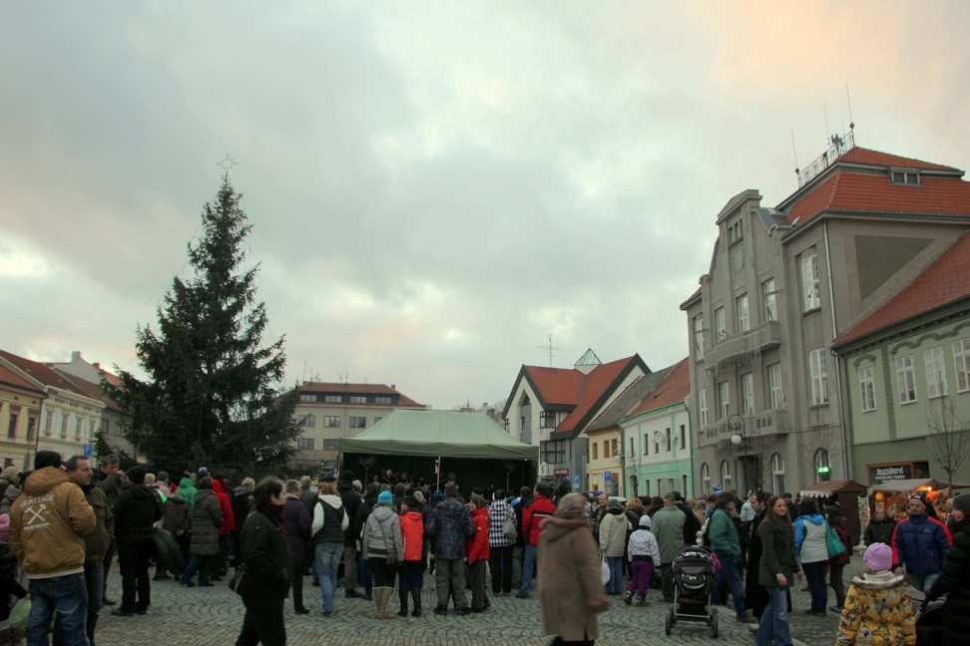
Rozsvícení vánočního stromu 2013
Šenk svařeného vína
Březnický vánoční strom

Slide 19
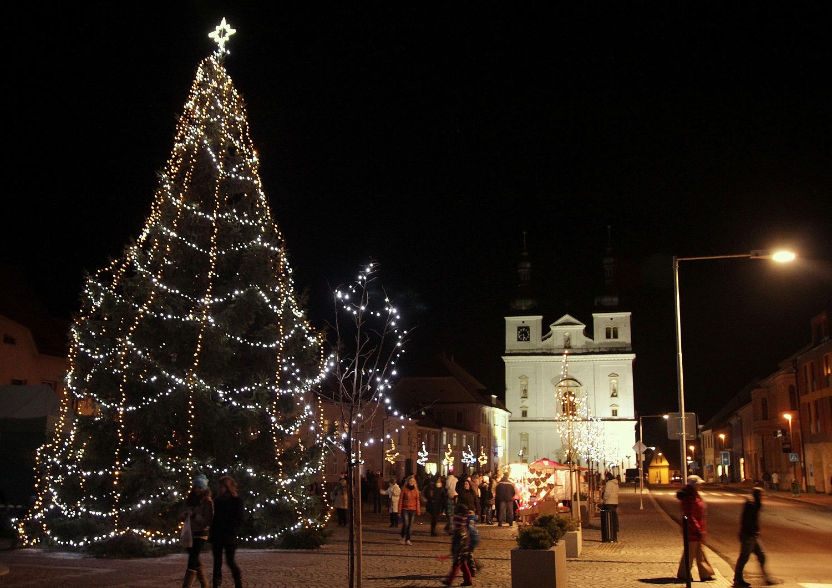
Rozsvícení vánočního stromu 2013

Slide 20
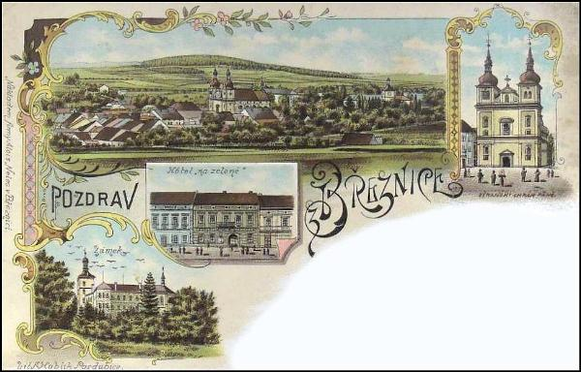
Děkujeme všem dárcům, kteří podporují Březnici

